Slide 1
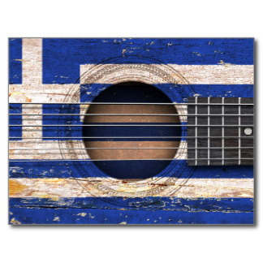
Μουσικά Όργανα
Μια πρωτότυπη παρουσίαση που ετοιμάστηκε από το ΚΕΝΤΡΟ ΕΛΛΗΝΙΚΟΥ ΠΟΛΙΤΙΣΜΟΥ
VIP Project EU
23

Slide 2
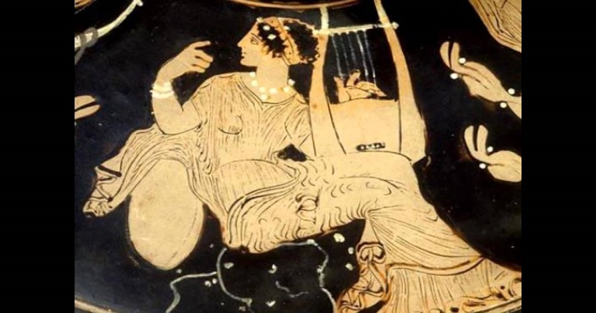
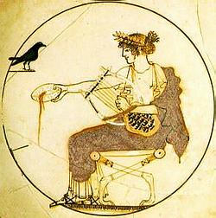
Μουσική στην Ελλάδα
Η τέχνη και η μουσική στην Ελλάδα έχουν μακρά ιστορία που χρονολογείται από την αρχαιότητα.
Οι Τραγουδιστές ( αοιδοί ) τον 8ο ^{αιώνα} π.Χ.: πόλεμος, ήρωες. Λύρα - κιθάρα
προσευχή στις Μούσες ξεκίνησε στη Θράκη. Από εκεί διέδωσαν τη μουσική παντού, μέχρι την Ινδία.
Λυρική ποίηση 7ος ^{και} 6ος ^{αιώνας} . Προσωπικά συναισθήματα. Αλκαίος , Σαπφώ, Πίνδαρος , Ανακρέων.
Το δράμα και η κωμωδία τον 5ο ^{αιώνα} συνέδεσαν την ποίηση, τον χορό και τη μουσική (αυλός)
Η μουσική έπαιζε σημαντικό ρόλο στην καθημερινή ζωή των αρχαίων Ελλήνων.
Notes:
Η σύγχρονη μουσική αποτελεί σημαντική πτυχή του Ελληνικού Πολιτισμού στον σημερινό κόσμο. Τέχνη και μουσική
στην Ελλάδα έχουν μακρά ιστορία που χρονολογείται από την αρχαιότητα, όταν η μουσική ήταν άρρηκτα συνδεδεμένη και
έπαιζε σημαντικό ρόλο στην καθημερινή ζωή των αρχαίων Ελλήνων. Η μουσική είχε αποκτήσει περισσότερα
εκκλησιαστικός χαρακτήρας στη Βυζαντινή Αυτοκρατορία.
ΟΙ ΛΕΞΕΙΣ ΜΟΥΣΙΚΗ, ΜΕΛΩΔΙΑ, ΤΟΝΟΣ, ΡΥΘΜΟΣ κ.α. είναι ελληνικές.
Ο ΠΥΘΑΓΟΡΑΣ, ΠΑΤΕΡΑΣ ΤΗΣ ΘΕΩΡΙΑΣ ΤΗΣ ΜΟΥΣΙΚΗΣ, ΉΤΑΝ ΕΛΛΗΝΑΣ.
. Πρώτοι ποιητές ήταν η Σαπφώ και ο Αλκαίος από τη Λέσβο και ο Πίνδαρος από την Βοιωτία . Ακολούθησαν ο Αρχίλοχος από την Πάρο , ο Σιμωνίδης ο Κείος , ο Μίμνερμος από την Κολοφώνα ο Αλκμάν από τη Σπάρτη , ο Βακχυλίδης και ο Στησίχορος ο Ιμεραίος .
ΟΛΥΠΙΑΚΟΙ ΑΓΩΝΕΣ, Μάθημα στο ΣΧΟΛΕΙΟ , ΠΛΑΤΩΝ= άμουσος άνθρωπος…
Πίστευε βαθιά και σταθερά πως η μουσική είναι μια θεϊκή τέχνη, έχει υψηλούς σκοπούς και είναι, επομένως, πολύ κατάλληλο και αποτελεσματικό μέσο παιδείας.
Ως μουσικός ανήκε στη σχολή των Πυθαγορείων. Αναγνώριζε την πυθαγορική αρμονία όπως αυτή σχηματίζεται με συμφωνίες και θαύμαζε τον πυθαγόρειο καθορισμό των διαστημάτων, με αριθμητικούς λόγους. Είναι γνωστό πως ο Πυθαγόρας, ο μεγάλος φιλόσοφος, μαθηματικός και θεωρητικός της μουσικής, υπήρξε ο πρώτος που πρόβαλε και υποστήριξε την επιστημονική βάση της μουσικής και την ερμηνεία του κόσμου σε αριθμούς. Θεωρείται ο πατέρας της μουσικής, ο οποίος έθεσε τα θεμέλια της μαθηματικής , αλλά και της φιλοσοφικής ερμηνείας της μουσικής ώστε να αποτελεί διδακτική ύλη για τους νέους.
Η σημασία που αποδίδει ο Πλάτωνας στην αγωγή με τη μουσική, σχετίζεται με την ικανότητα που έχει αυτή η τέχνη, να διεισδύει στα τρίσβαθα της ψυχής και να την κάνει δεκτική στην ευπρέπεια και την ομορφιά. Κατά την έννοια αυτή, η παιδαγωγική σημασία της μουσικής στην εκπαίδευση των φυλακών της Πολιτείας είναι ευδιάκριτη στους στίχους 401b -403c. Ο Πλάτων, κρίνει, πως από τα 7 τους χρόνια τα παιδιά πρέπει να δέχονται ειδική εκπαίδευση, ξεκινώντας από την ποίηση και τη μουσική, τις οποίες διδάσκονται πριν από το χορό και τη γυμναστική, καθώς η ψυχή είναι ανώτερη του σώματος. https://www.recital.gr/2016/03/09/i-mousiki-stin-politeia-tou-platona/

Slide 3
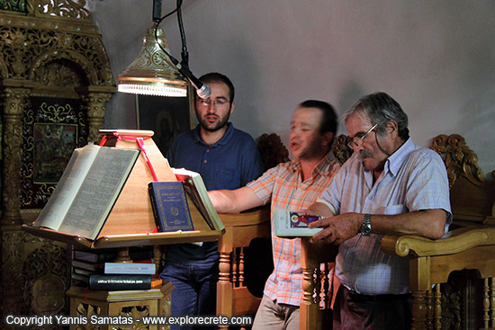
Λαϊκοί ψάλτες στην εκκλησία
7 φθογγοι
: πα βου γα δη κε , ζω, νη
Notes:
Βυζαντινή μουσική = η μουσική της Ορθόδοξης εκκλησίας , από τον 4ο έως τον 8ο ^{αιώνα} μετά Χριστόν. Ρωμανός ο Μελωδός , μέγας . Βαλείλειος , Γρηγόριος και Χρυσόστομος . Ioannis o Damaskinos encoded ( κωδικοποιησε ) in oktoicho ( η Οκτώηχος) from 8 ^{th} to 13 century after Christ και ήταν σταθμος στην εξέλιξη της βυζαντινής μουσικής.
17ος – 19ος ^{αιώνας} , ^{μεταβυζαντινή} μουσική , Ιωάννης Κουκούζης , και ιδιαίτερα ο Χουρμούζιος Χαρτοφύλακας = 7 φθογγοι : πα βου γα δη κε , ζω νη

Slide 4
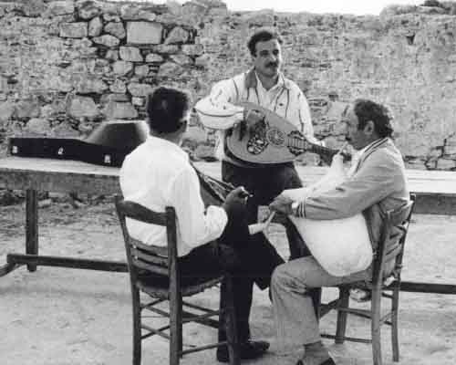
Λύρα, ζουρνάς και ούτι

Slide 5
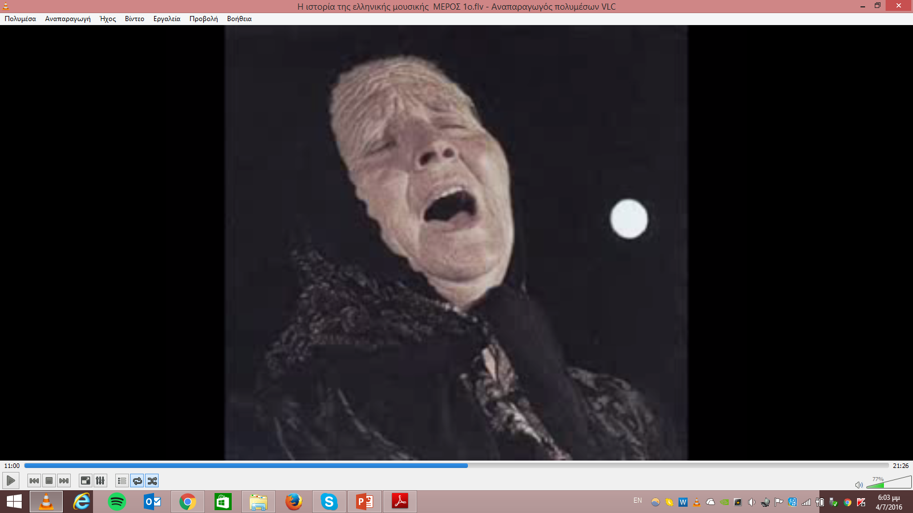
Ήπειρος

Slide 6
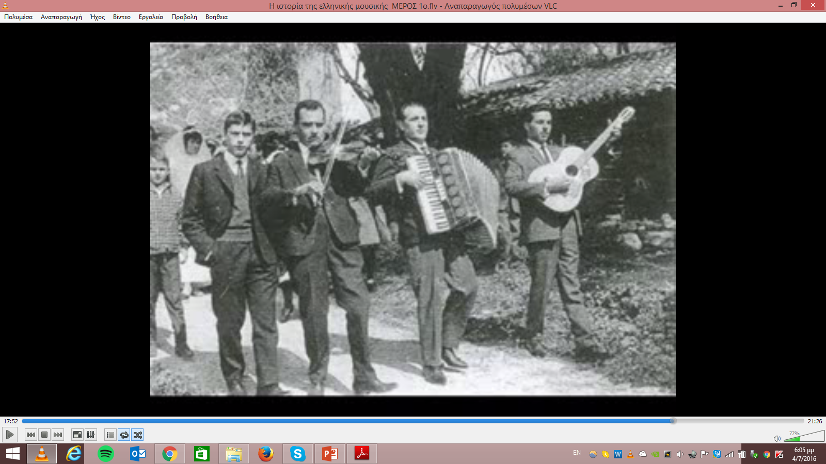
Επτάνησα

Slide 7
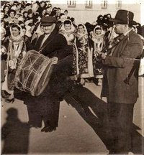
Δωδεκάνησα, νταούλι και βιολί

